Slide 1
Wechsel von Scratch zu Python (Pybricks + Git)

Slide 2
Wie kann ich mein Team beim Umstieg von Scratch auf Python unterstützen?

Slide 3
Voraussetzungen
Programmier-Erfahrungen:
Scratch, Blocksprachen, etc.
Englisch-Kenntnisse
Equipment

Slide 4
Programmiererfahrungen
IF…ELSE
WHILE
Funktionen
Variablen
Objekte
Programm-Struktur

Slide 5
Benötigtes Equipment
Spike Prime Set
Computer mit
Bluetooth
Chromium-Browser (Edge, Chrome, etc.)
Internetanbindung (nach Installation v. Pybricks IDE nicht mehr nötig)
Micro-USB-Kabel

Slide 6
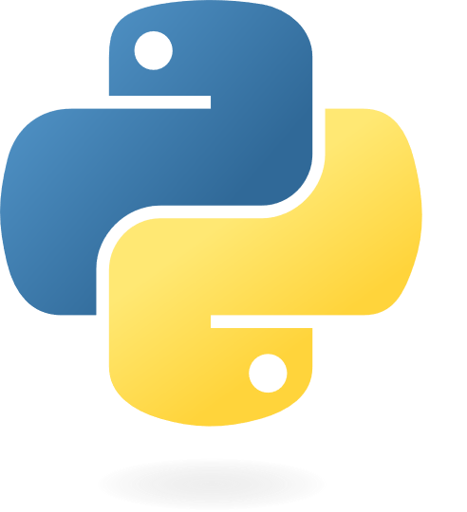


Python & PyBricks

Slide 7
Python
Höhere Programmiersprache mit universellen Anwendungen
Gut lesbar
Programmierblöcke durch Einrückungen strukturiert (TAB)
Besonderheit: Variablen haben keinen festen Datentyp

Slide 8
Programmieren mit Python
Grundlagen:
Kommentare:
# für einzeilige Kommentare
''' zum Anfangen und Beenden eines mehrzeiligen Kommentares
Funktionen:
def funktionsName(Argumente):
Variablen:
i = 2
Typ wird durch Funktionen definiert: int(i)

Slide 9
Programm-Struktur
Aufruf der Bibliotheken
Deklaration von
Variablen & Konstanten
Objekten (Hub, DriveBase, etc.)
Definition der Funktionen
Normale Funktionen
Fahrten
Aufruf der Funktionen im Abschnitt main

Slide 10
LEGO® Education SPIKE™ Prime
Von Lego entwickelte Programmierumgebung
Kompatibel mit originaler Firmware des Spikes
Einfacher Start mit grundlegenden Bibliotheken

Slide 11
Pybricks
OpenSource-Projekt
Eigene Firmware für Spike Prime
IDE als Web-App verfügbar (Chromium)
Besonderheiten:
Aktive Entwicklung durch Community
Umfangreiche, leistungsstarke Bibliotheken
DriveBase
Hub
XBox-Controller & Terminal als Input
(natürlich nicht während des Wettkampfes;)

Slide 12
Lego Python vs. Pybricks
Lego Python | Pybricks
Originale Firmware -> kein großer Aufwand | Custom Firmware -> Installation notwendig
Datei-Format grauenhaft (*.llsp3) -> Git-Nutzung umständlich | *.py Export -> Git-Nutzung fast direkt möglich
Eingebautes Programm-Menü (0-9) | Fahrtenmenü muss selbst geschrieben werden (Vorlagen/Bibliotheken vorhanden)
Definition einer einzigen Seite (Orientierung) | Bessere Integration des Gyro-Sensors Definition von Roboter-Orientierung Reset der Position auf Wert

Slide 13
Pybricks Drivebase
Gyro-unterstütze PID-Regelung erlaubt komplexe Bewegungen:
Geradeaus-Fahren (Angabe von Distanz)
Kurven-Fahrten (Angabe von Radius & Grad)
Punkt-Drehung (Grad Umdrehung)
Fahren von genauen Distanzen (in mm) möglich

Slide 14
Live-Demo: Pybricks-Firmware installieren

Slide 15
Live-Demo: Beispiel-Aufgabe

Slide 16
Aufgabenumfang

Slide 17
Aufbau

